Slide 1

Opsamling!
Det sidste arbejde inden læseferien, eksamener og sommerferie.

Slide 2
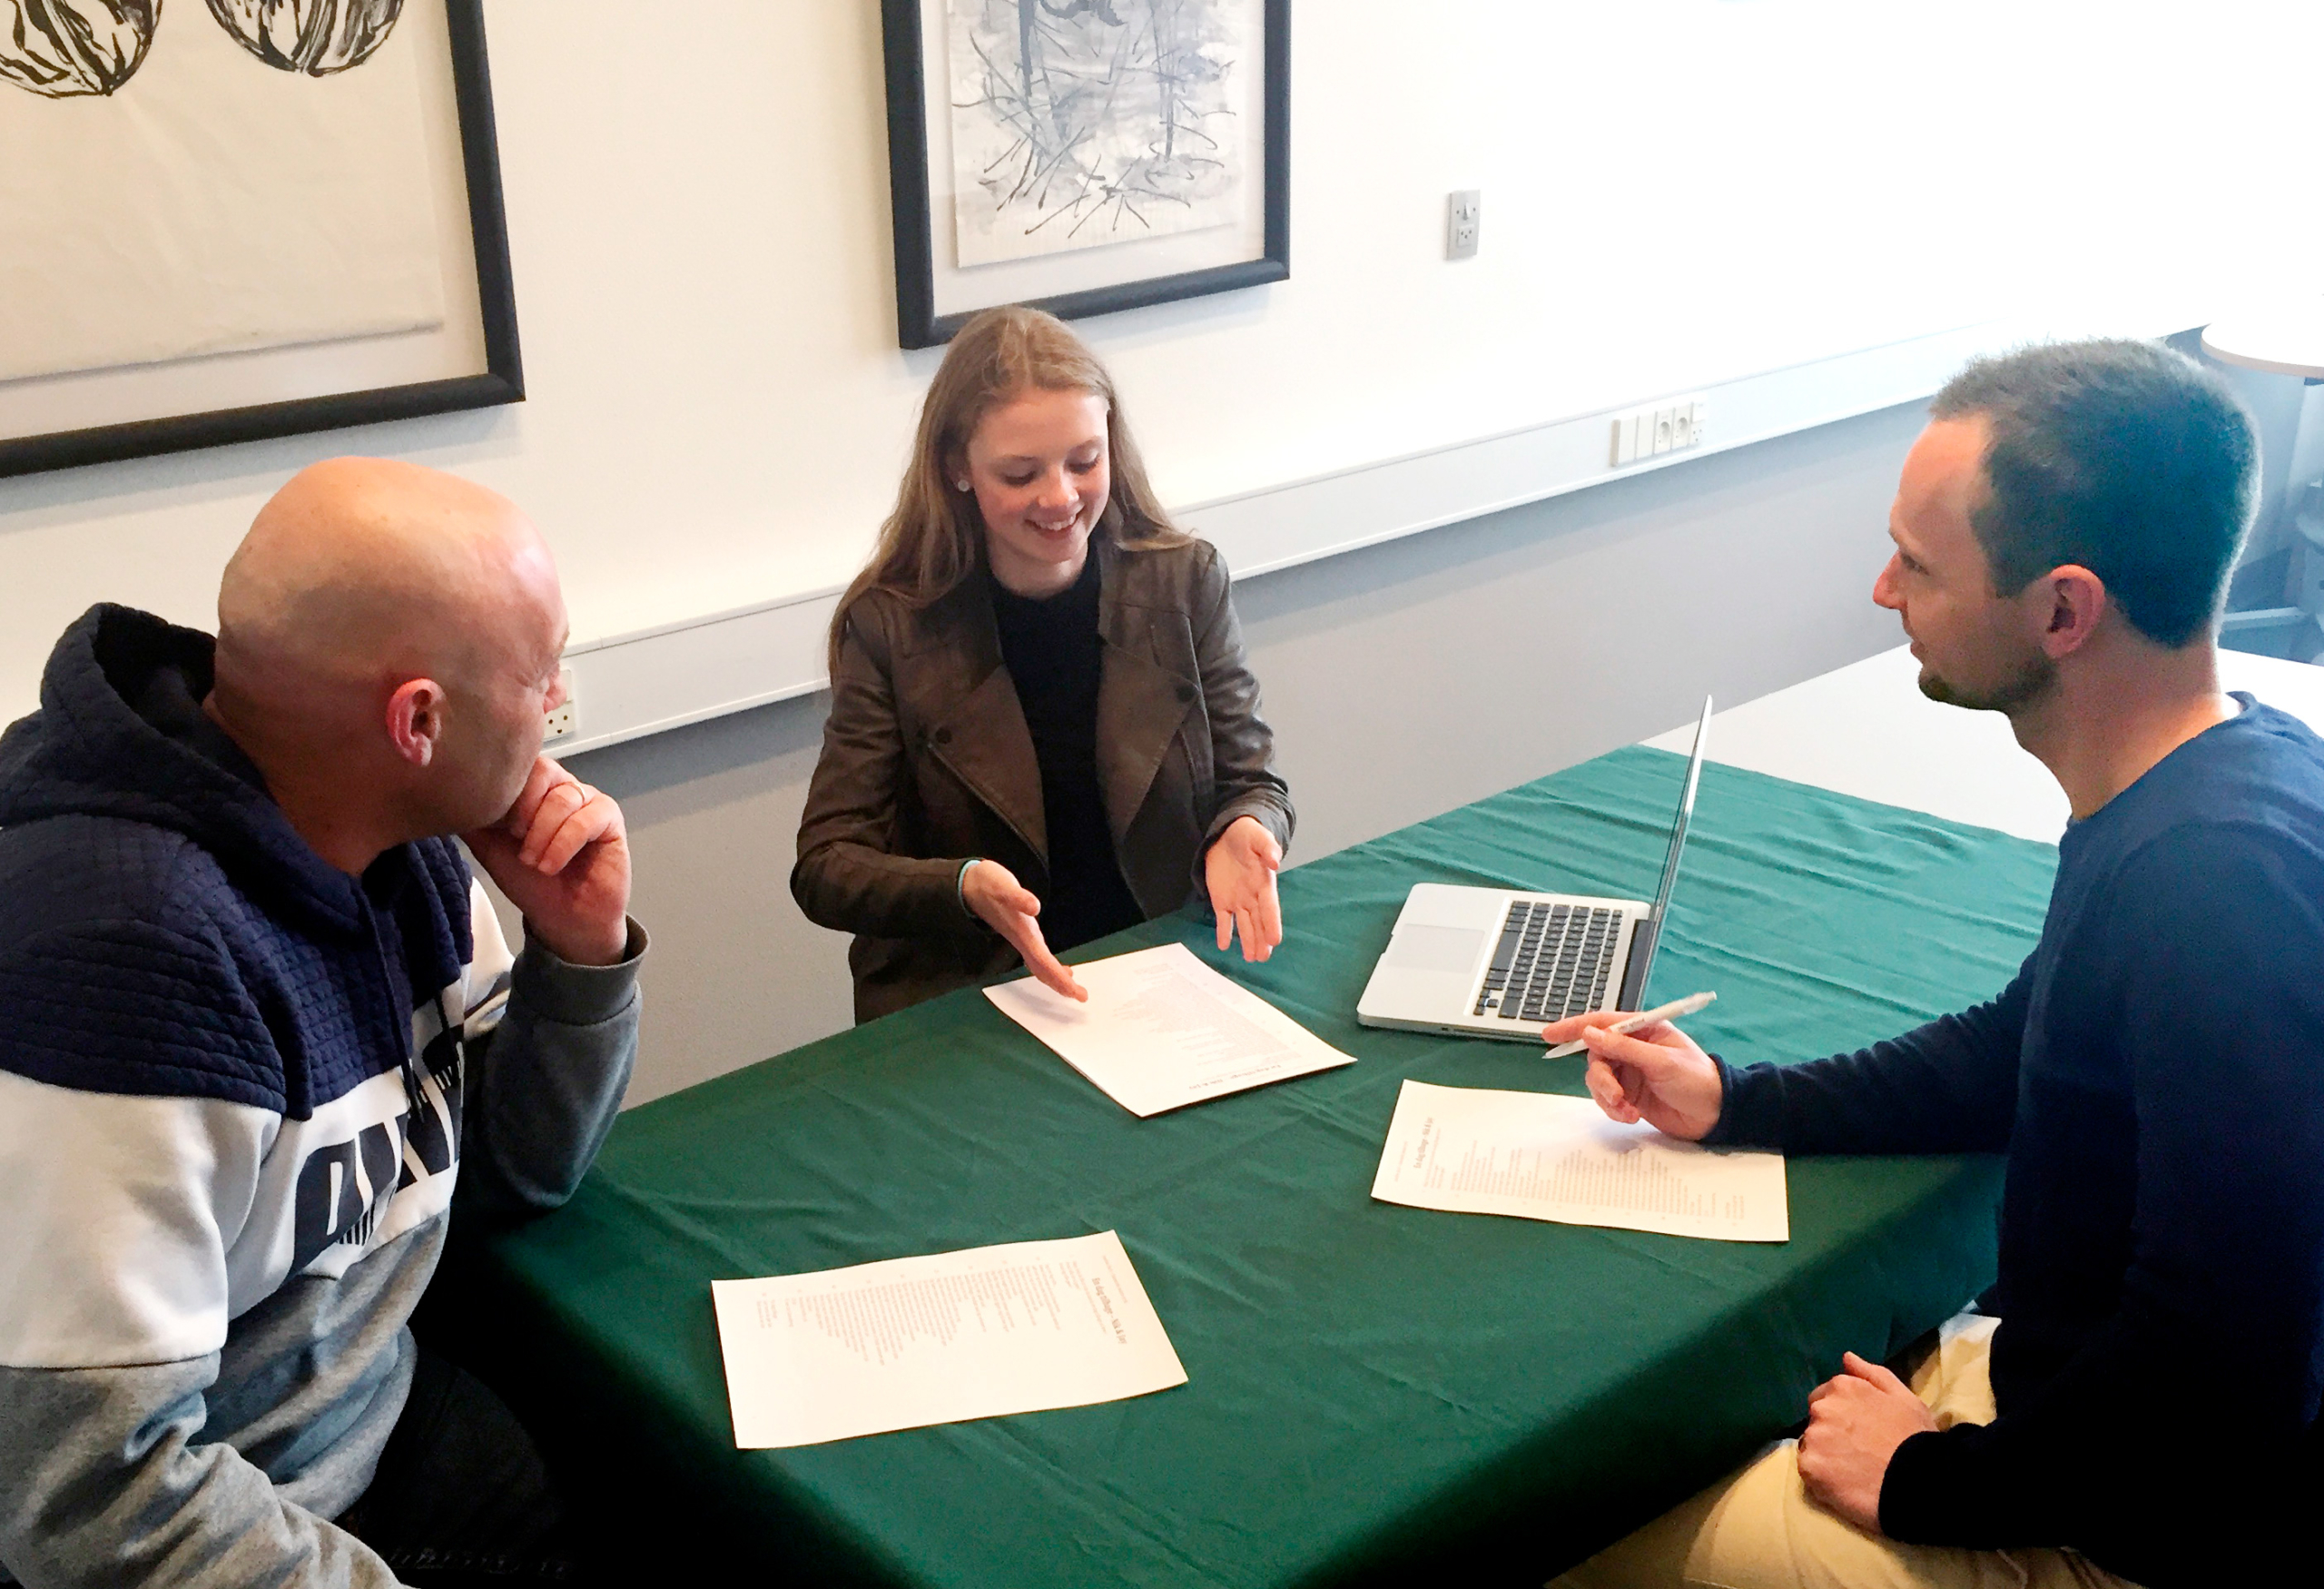
1. Mundtlig Eksamen
I alt = 90 min
60 min forberedelses tid
30 min eksamination (med votering)
8 min oplæg
I trækker et tekstoplæg – dette vil ikke være en tekst i kender MEN denne kan være suppleret med en tekst i kender fra undervisningen

Slide 3
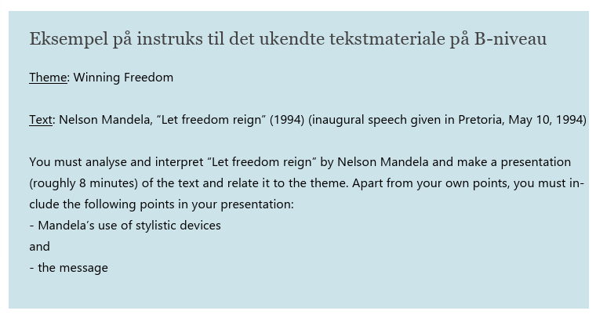

Slide 4
Husk!
I skal altså ikke KUN komme ind og præsentere de forskellige stylistic devices og message. I skal lave en fuld analyse.

Slide 5
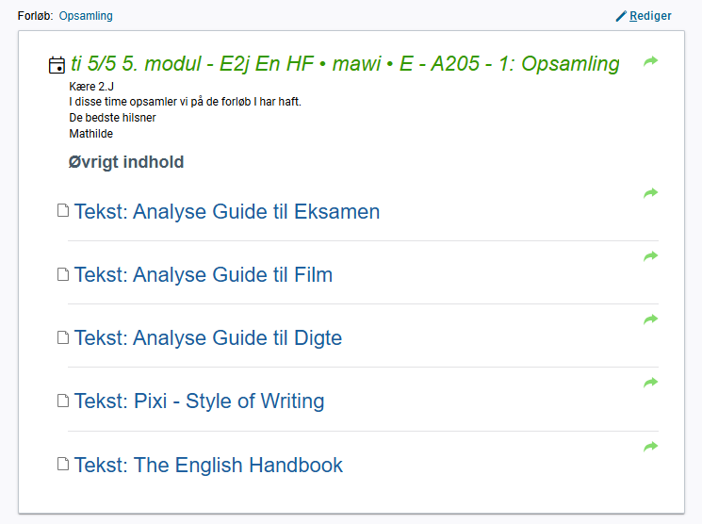
Hvordan analyserer jeg?
Kig ALLE disse igennem og gør dit bedste for at have dem på rygraden.
Du skal kunne strukturere dit eget oplæg – nogle punkter I disse vil være vigtigere end andre. Dette afhænger af din tekst.

Slide 6
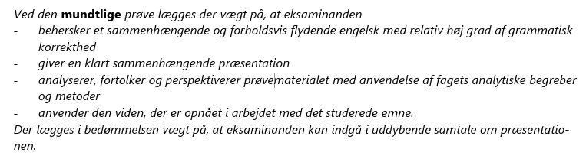
Hvad lægges der vægt på?

Slide 7
Husk! Analyse, fortolke og perspektivere

Slide 8
Hvordan fortolker jeg?
Du skal vise forståelse for teksten dybere mening.
Hvad prøver denne tekst at sige?

Slide 9
Hvordan perspektiverer jeg?
Putting the text into perspective:
1. til tekster (materialer) fra sammen emner (forskelligheder/ligheder)
2. til tekster (materialer) fra andre emner (forskelligheder/ligheder)

Slide 10

Hjælpemidler… vi mangler stadig klarhed her.

Slide 11
Hvad med karakteren?
Der gives én karakter ud fra en helhedsvurdering af den samlede præstation.

Slide 12

2. Skriftlig Eksamen
Denne kender i ret god efterhånden…
Eksamensættet vil ligne de andre i har prøvet af
Den skriftlige eksamensopgave består af 6 assignments (opgaver).
Assignment 1-5 fokuserer på grammatik og sprog, mens assignment 6 er en prøve i skriftlig fremstilling og tekstanalyse.
Dvs. hvor god du er til at skrive tekst i sammenhæng på engelsk og til at analysere engelsksprogede tekster.

Slide 13

Vi gennemgår gode råd til denne lidt senere…

Slide 14
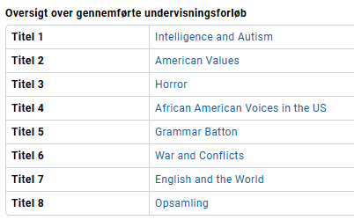


Hvad har vi/I egentlig været igennem?

Slide 15
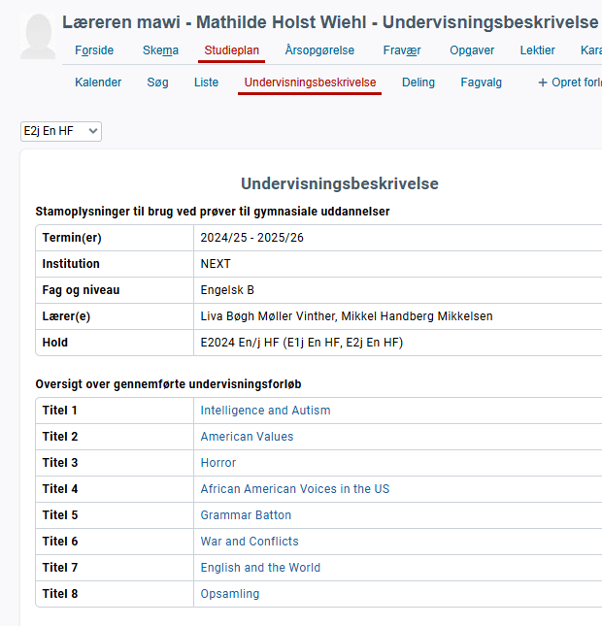
I de næste moduler vil gennemgå temaerne ét tema pr modul
Her skal I:
Gå ind i studieplanen og lav et overblik over, hvilke tekster, I har haft om i det givne forløbet.
For hver tekst skal i udfylde den skabelon i har fået udleveret på Lectio.
Det er vigtigt her at i har fokus på nøgleord fra begrebet (genre, analysebegreber og indholdsmæssige begreber)
(Tænk ikke så meget over om det er kernestof eller supplerende litteratur – jeg mangler stadig lidt info fra Mikkel og Liva)
Det er NU I skal spørge mig om hjælp til teksterne!

Slide 16
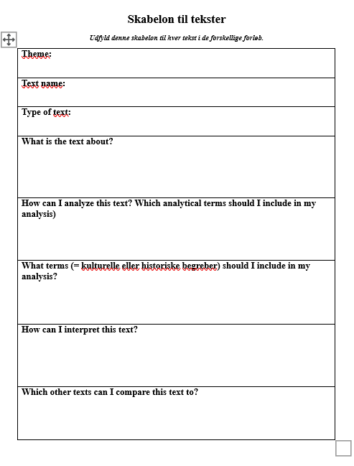

Slide 17
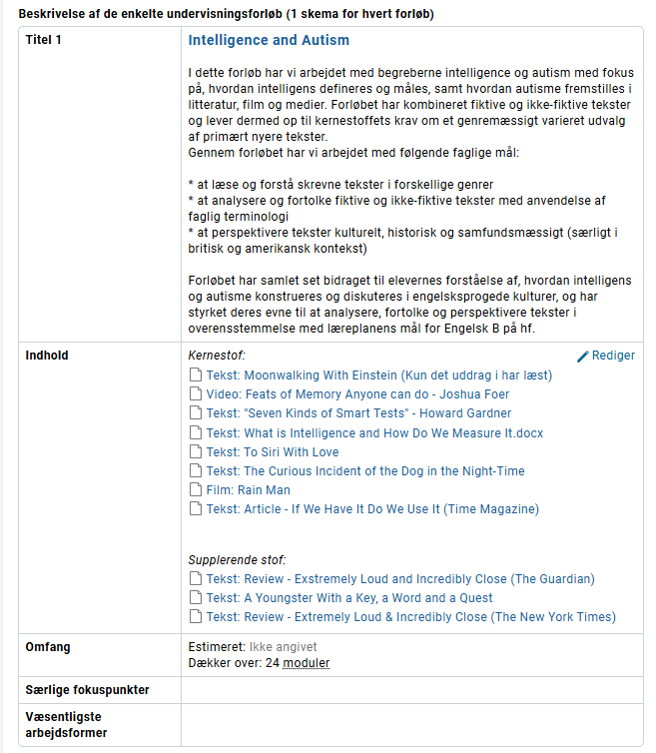
Tema 1: Intelligence and Autism

Slide 18
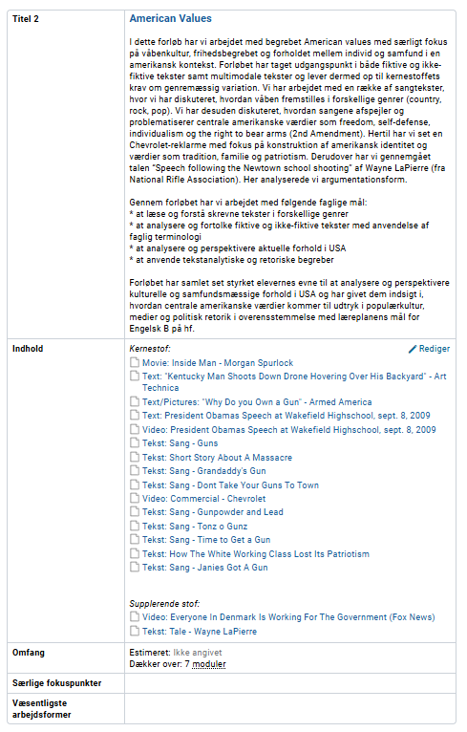
Tema 2: American Values

Slide 19
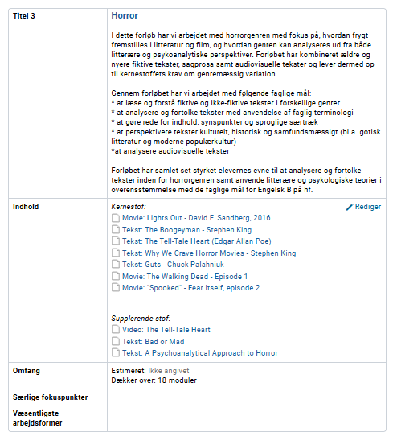
Tema 3: Horror

Slide 20
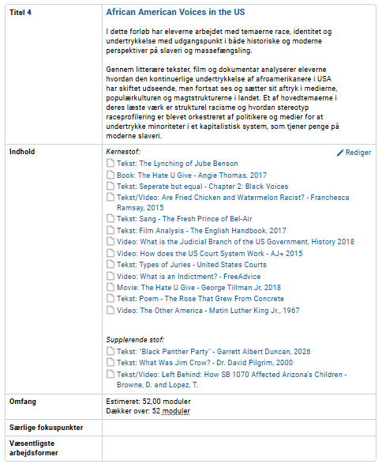
Tema 4: African American Voices In the US

Slide 21
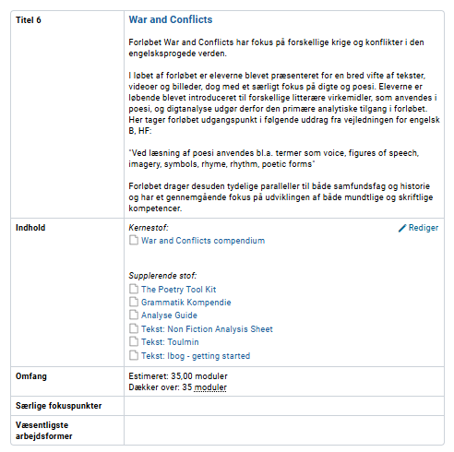
Tema 5: War and Conflicts

Slide 22
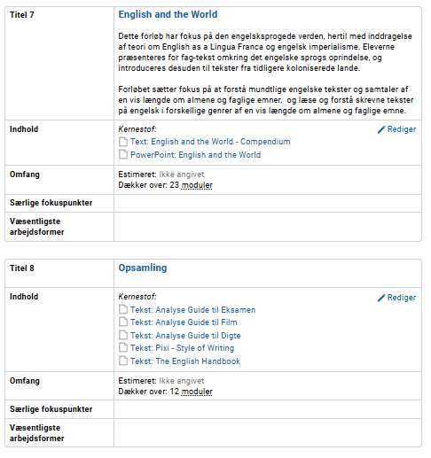
Tema 6: English And The World

